Slide 1
生醫訊號處理 HW2
人工智慧科技碩士學位學程 NE6121115 趙韋霖

Slide 2
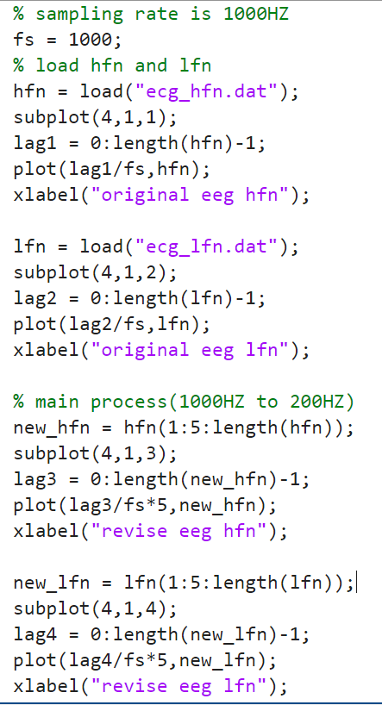
Q1
先將資料讀入，並且設定長度以便以時間呈現
將原資料以step為5的方式，得到1000HZ/5=200HZ的新資料

Slide 3
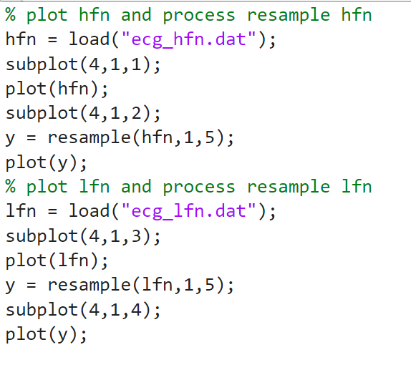
Q2
讀入資料
使用resample得到1/5的sampling rate

Slide 4
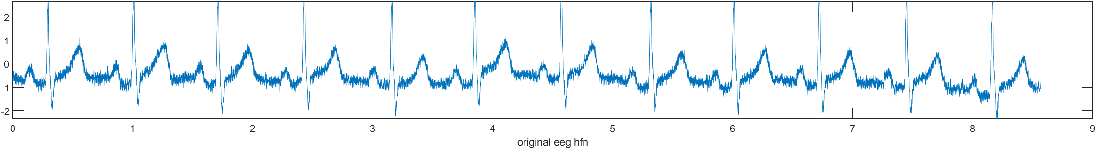
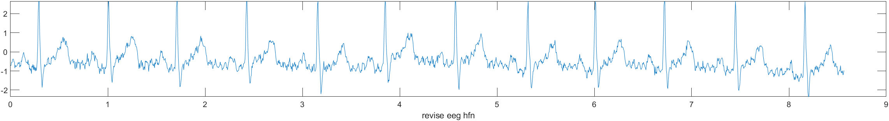
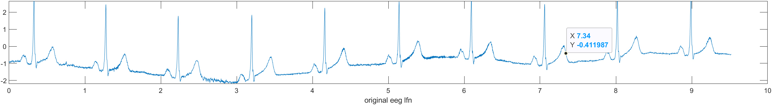
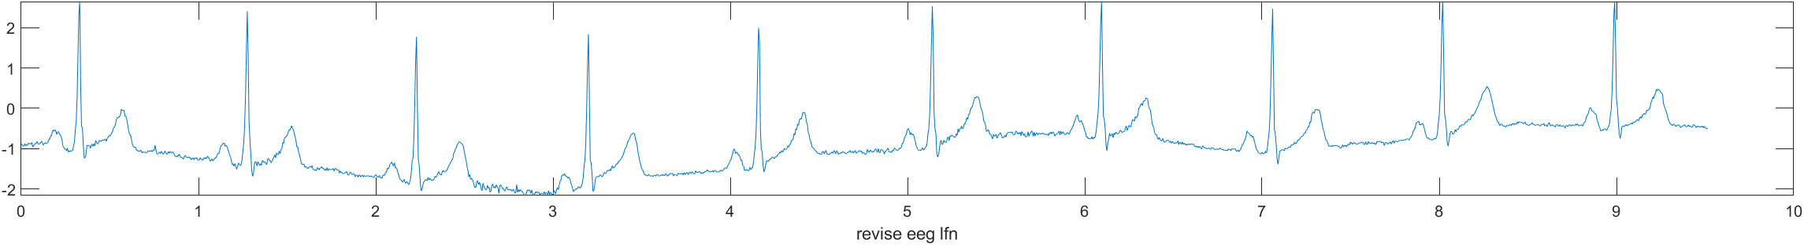
結論
右圖為以上兩題的結果
由右圖可知，降低採樣頻率可以 有效的降低noise，並不影響週期

